Slide 1








CHÀO MỪNG CÁC CON
ĐẾN VỚI TIẾT TOÁN

Slide 2














Có mấy củ cà rốt?
3
2
3
1
4

Slide 3
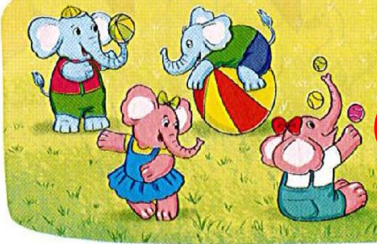
Có mấy con voi?
4
1
2
3
4

Slide 4
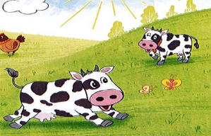

Có mấy con bò sữa?
2
3
1
2
4

Slide 5

BÀI 2: Các số 6, 7, 8, 9,10
(tiết 1)

Slide 6

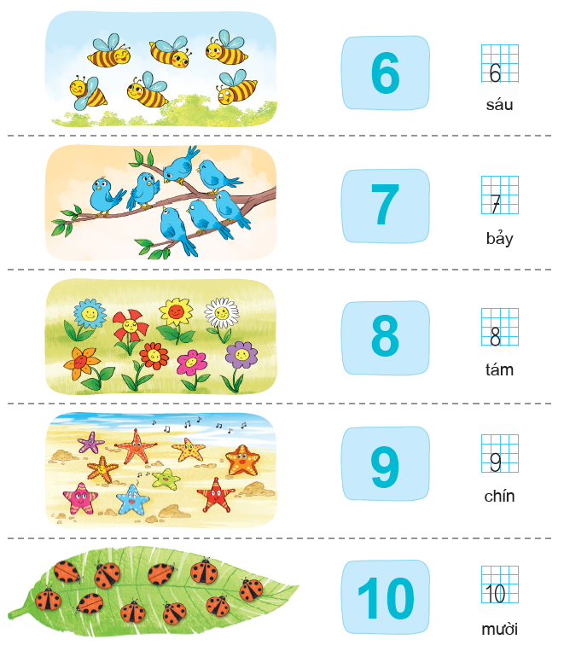

Slide 7
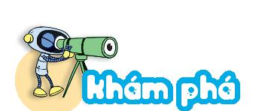
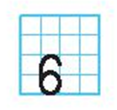
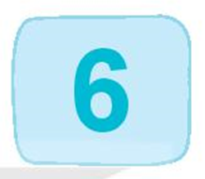
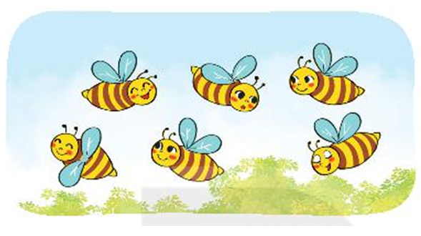
sáu

Slide 8
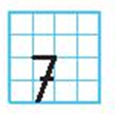

bảy

Slide 9

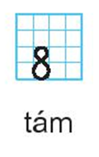
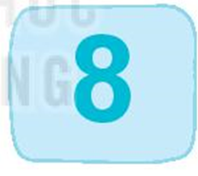

Slide 13


Thư giãn

Slide 14


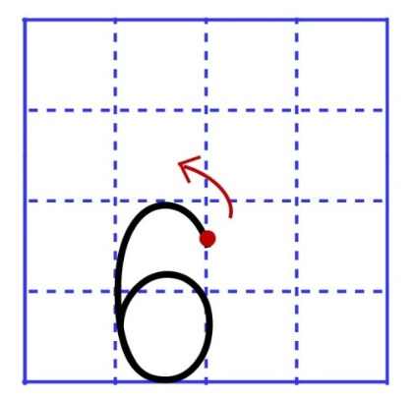
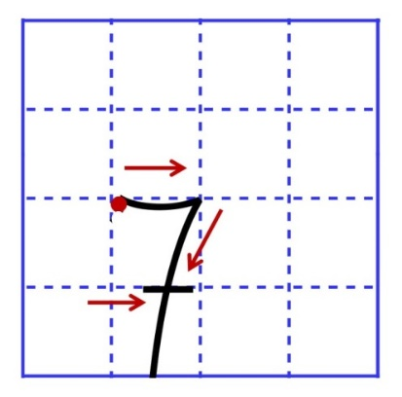
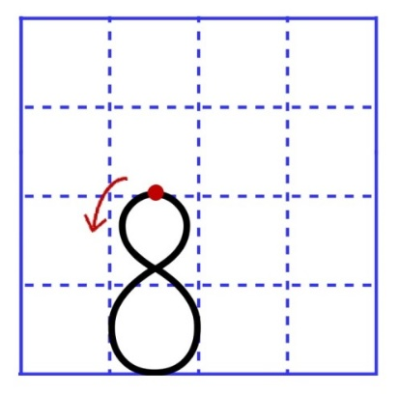
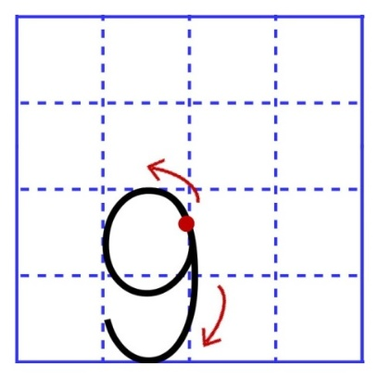
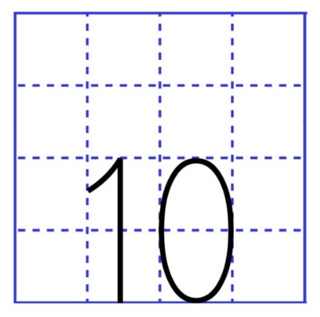
1. Tập viết số

Slide 15
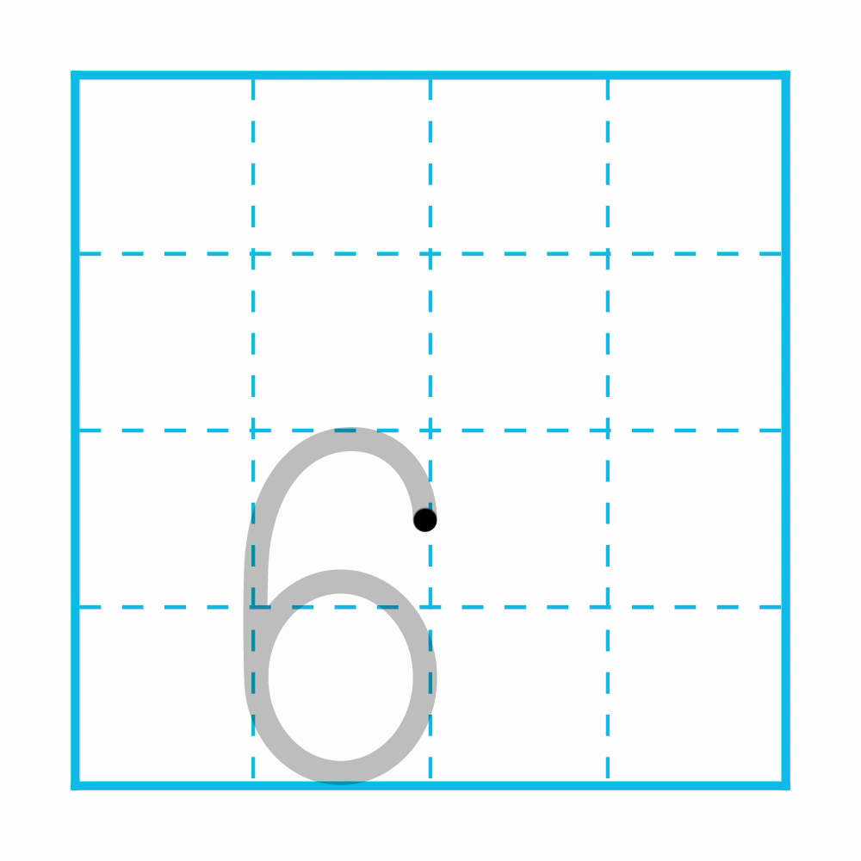
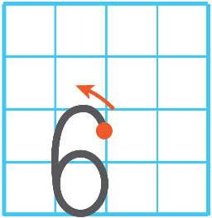
1. Tập viết số

Slide 16
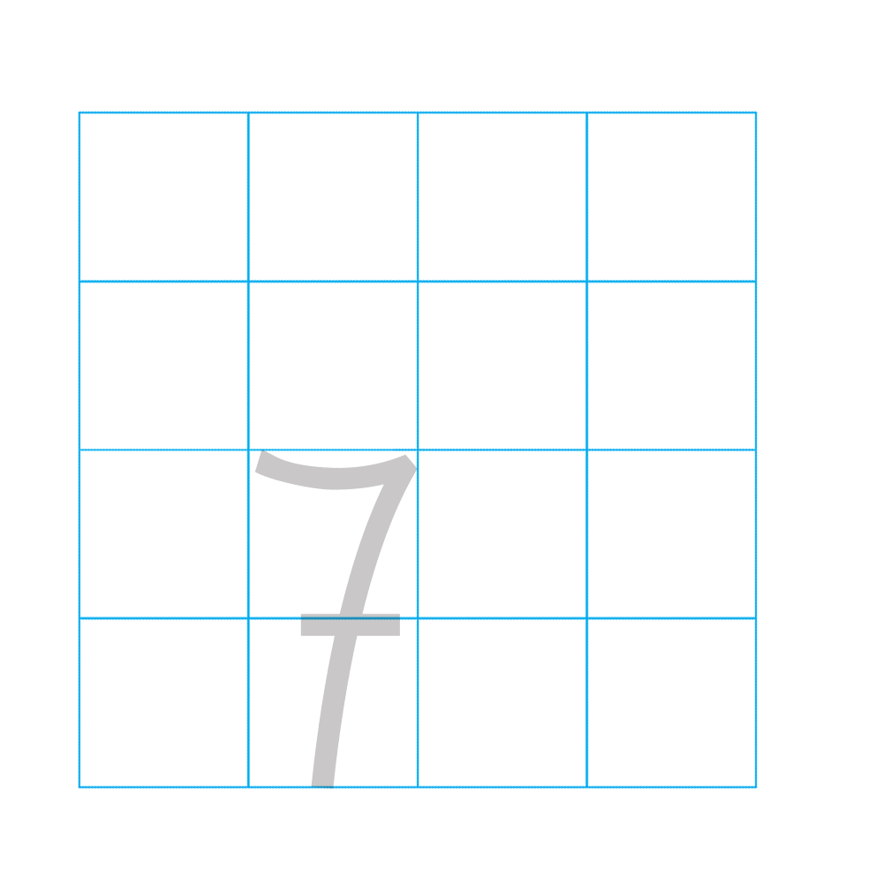
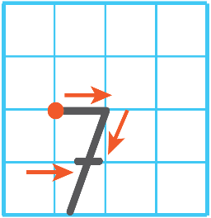
1. Tập viết số

Slide 17
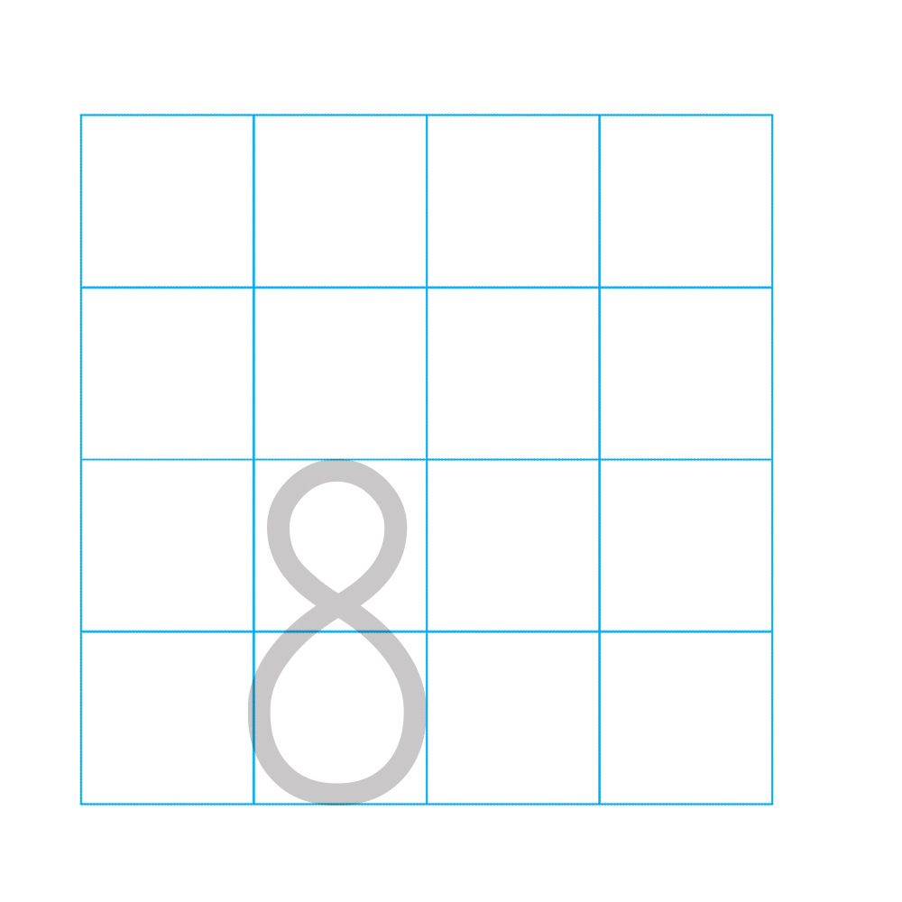
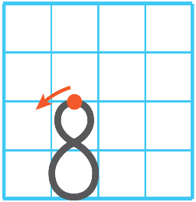
1. Tập viết số

Slide 18
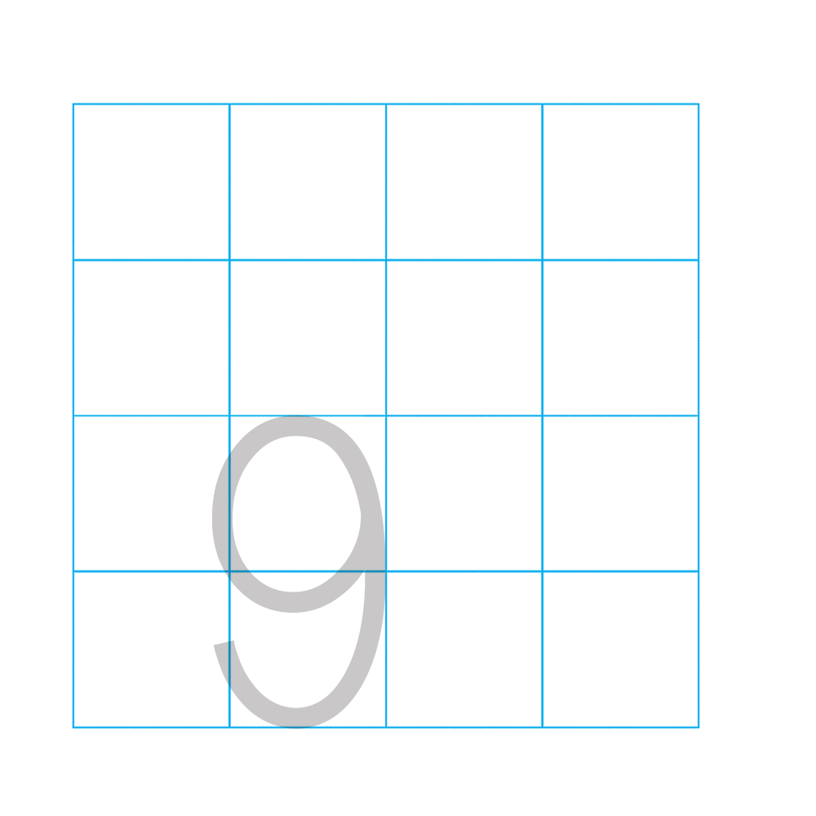
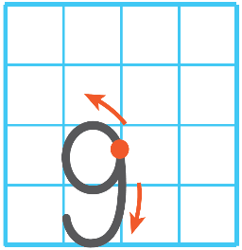
1. Tập viết số

Slide 19

1. Tập viết số

Slide 20
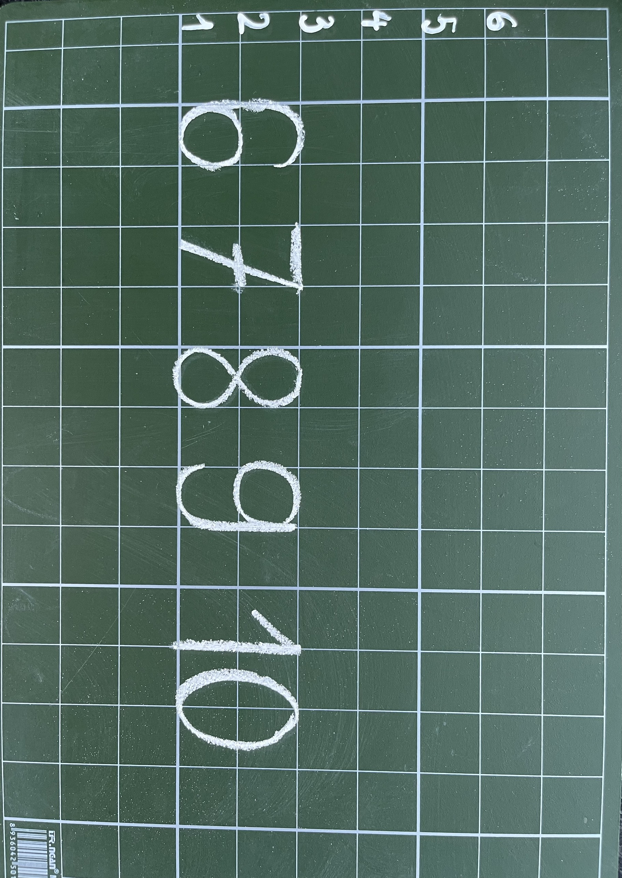

Slide 21
Thư giãn

Slide 22


Slide 23
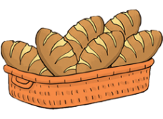
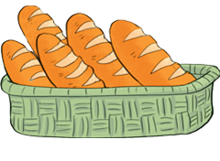
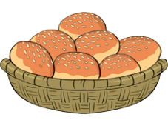
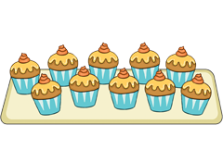
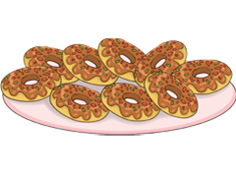
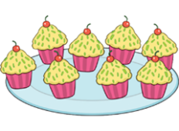
2. Số ?

Slide 24


Đố các bạn có bao nhiêu cái bánh trong hình?
Đáp án
5

Slide 25
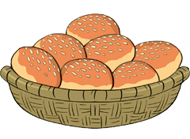
Đố các bạn có bao nhiêu bánh trong hình?
Đáp án
7

Slide 26
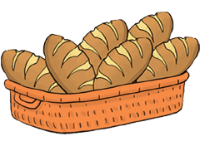
Đố các bạn có bao nhiêu bánh trong hình?
Đáp án
6

Slide 27
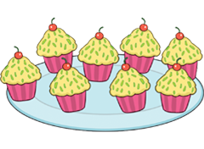
Đố các bạn có bao nhiêu bánh trong hình?
Đáp án
8

Slide 28
Đố các bạn có bao nhiêu bánh trong hình?
Đáp án
10

Slide 29
Đố các bạn có bao nhiêu bánh trong hình?
Đáp án
9

Slide 30


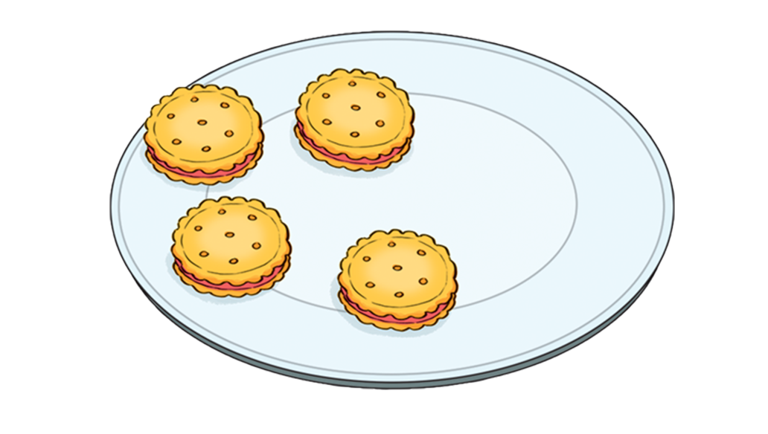
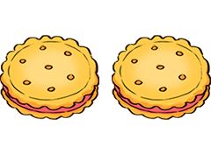
3. Hãy cho thêm bánh lên đĩa để:
a) Trên đĩa có 6 cái bánh
A.
B.

Slide 31
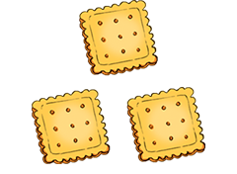
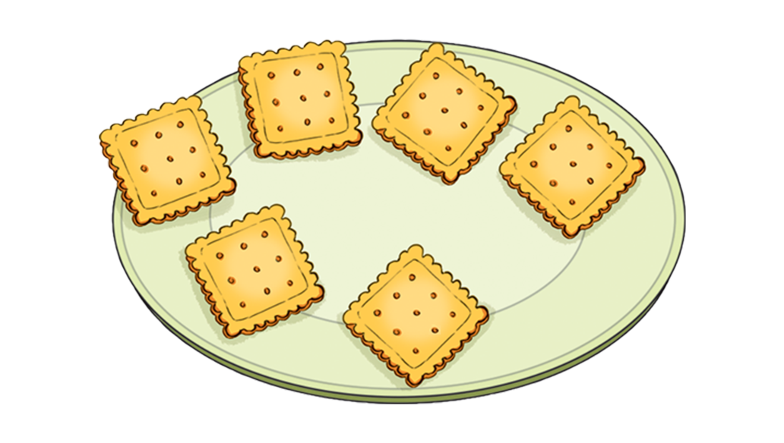
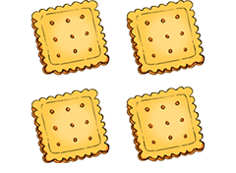
3. Hãy cho thêm bánh lên đĩa để:
b) Trên đĩa có 9 cái bánh
A.
B.

Slide 32

Củng cố - Dặn dò

